Slide 1


Децентрализованная система неизменяемого аудита критических событий ИТ-инфраструктуры «ImmutableLog»
Технологии и безопасность блокчейна
Выполнили студенты группы N3346:
Бардышев Артём Антонович,
Суханкулиев Мухаммет,
Шангина Елизавета Кирилловна

Slide 2


Проблема
Локальные логи — это улики в руках преступника
После получения root-доступа журнал перестаёт быть доказательством
Локальный файл больше нельзя считать неопровержимым источником правды
Server
auth.log
Attacker (Root)
Logs Modified/Deleted

Slide 3
Концепция Anchoring
Anchoring — фиксация криптографического отпечатка данных во внешнем неизменяемом реестре, чтобы изменения локальной копии можно было обнаружить
Log Line
SHA-256
Blockchain Transaction
Immutable Proof
Почему не хранить логи целиком?
Экономия газа (всего 32 байта)
Конфиденциальность (данные не покидают периметр)
Скорость

Slide 4

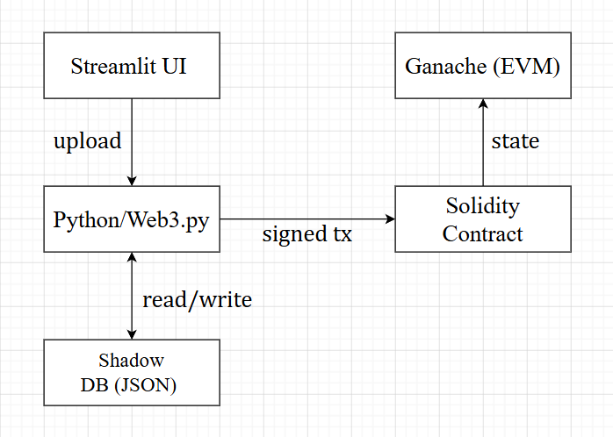
Архитектура системы
UI — загрузка журнала и сценарии регистрации/аудита
Python + Web3 — хэширование, подпись транзакций, работа с реестром
Смарт-контракт + Ganache — неизменяемый якорь отпечатков (EVM)
Shadow DB (JSON) — хэш ↔ текст для восстановления при аудите

Slide 5


Forensic-Grade Logic
MASTER SEAL
GRANULAR AUDIT
SHA256(File)
весь журнал
SHA256(Filename + Line)
критичные строки
Блокчейн — реестр

Slide 6

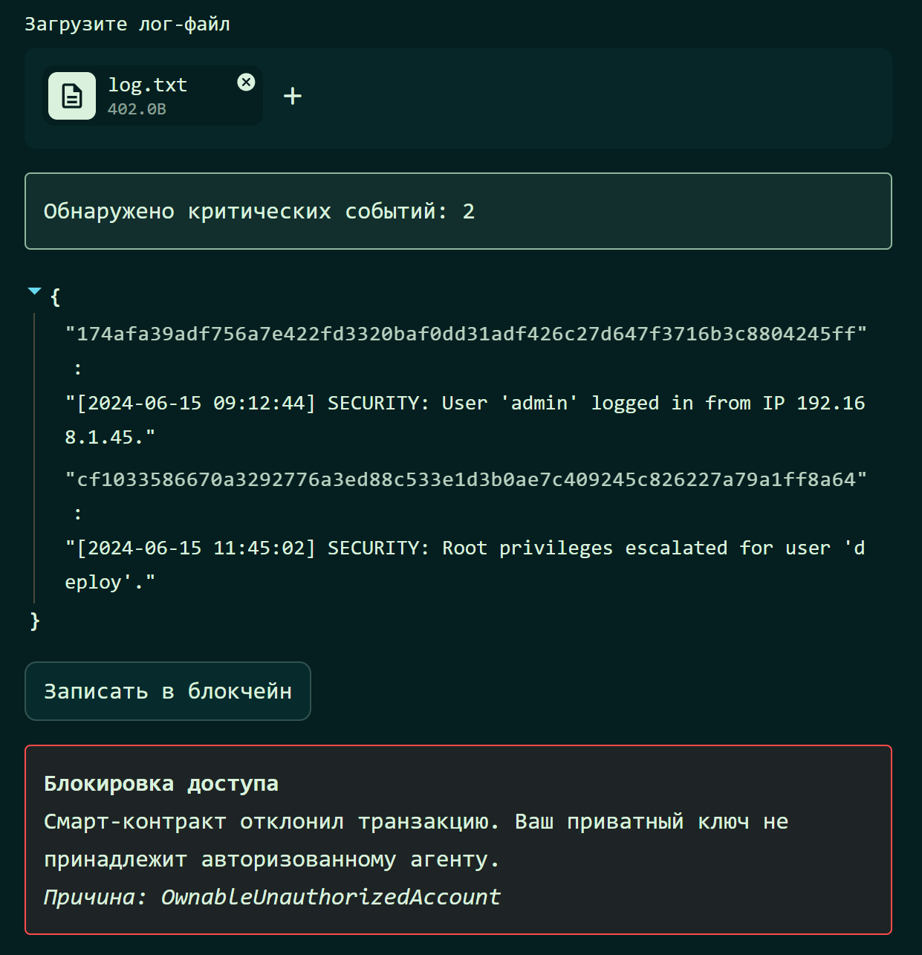
Безопасность смарт-контракта
RBAC: OpenZeppelin Ownable (авторизация на уровне EVM).
Anti-DDoS: Cooldown 2s между записями от одного адреса.
Replay Protection: Проверка _registeredHashes (защита от дубликатов).

Slide 7
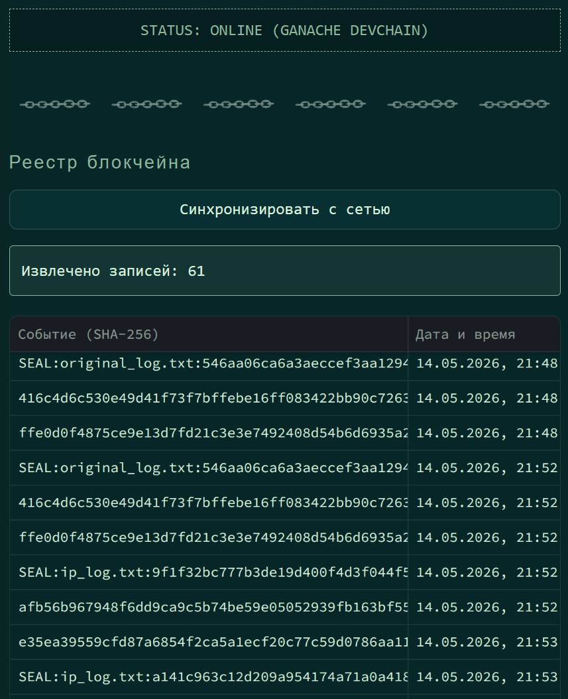
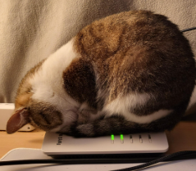
Демо: реестр в сети
«Синхронизировать с сетью» → getLogsCount/auditTrail

Slide 8
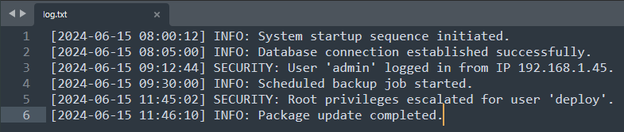
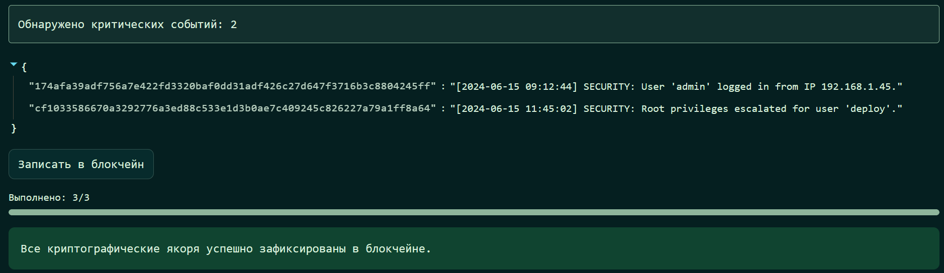
Демо: регистрация событий

Slide 9
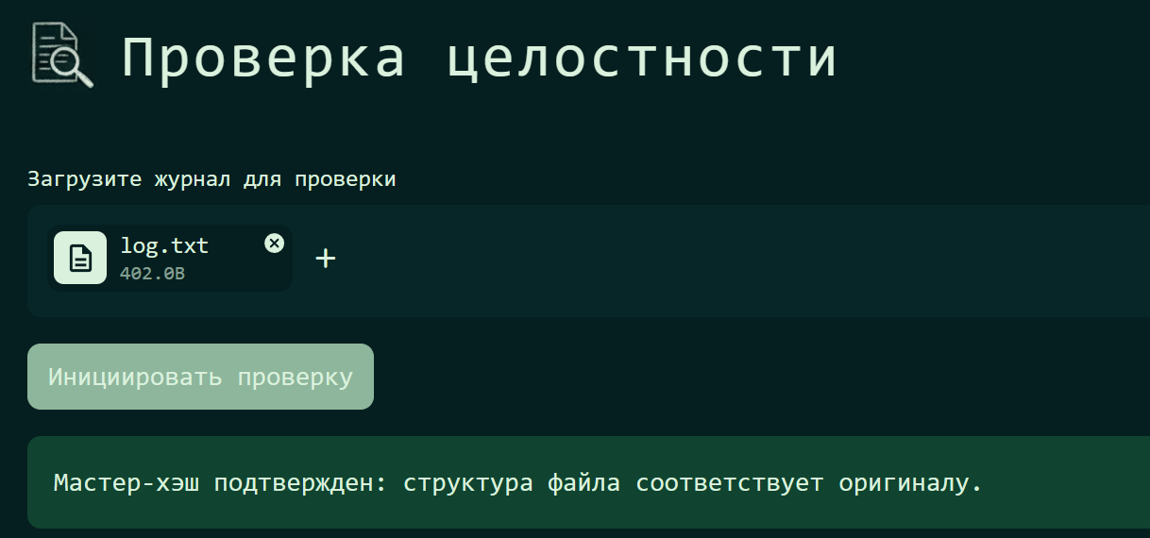
Демо: целостность подтверждена
Проверка журнала после регистрации:
Загружен файл log.txt
Сравнение хэшей критичных строк с записями в реестре
Результат: целостность журнала подтверждена

Slide 10
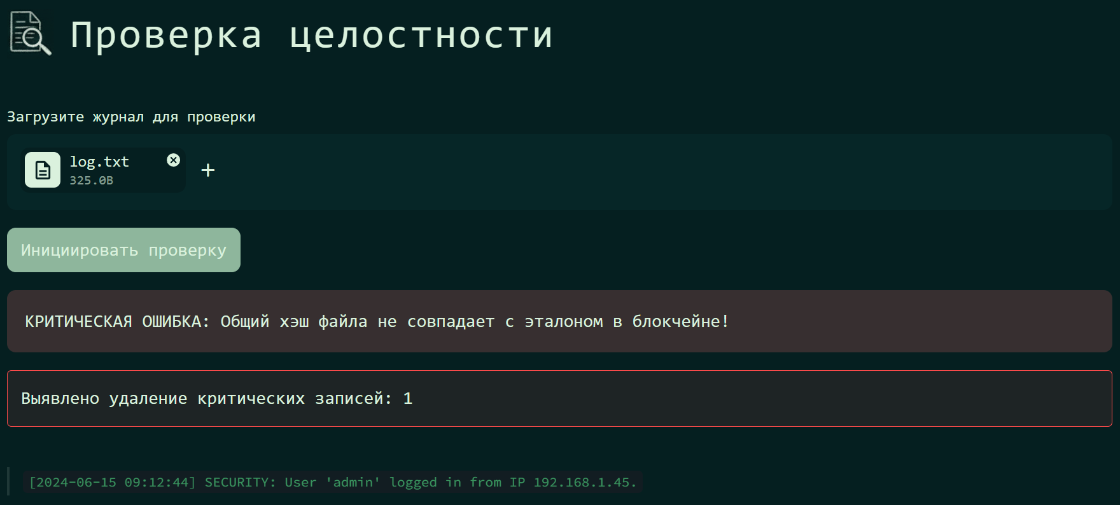
Демо: обнаружена компрометация
Система вывела текст удаленной строки, восстановив его из Shadow DB по хэш-доказательству из сети

Slide 11

Технологический стек
Solidity
OpenZeppelin
Python
Web3.py
Streamlit
Docker
Ganache

Slide 12

Заключение
Реализован PoC ImmutableLog для фиксации хэшей критичных событий журнала в смарт-контракте
Обеспечены контроль доступа, защита от спама и проверка целостности журнала
Продемонстрированы сценарии: запись в реестр, чтение из сети, подтверждение и выявление удалений

Slide 13

Спасибо за внимание!

